Slide 1

«Дидактические игры и пособия своими руками в работе с детьми по развитию речи»
Учитель-логопед Шерстобитова А.Н.
МАДОУ Боровский детский сад «Журавушка»

Slide 2
«Игра в жизни ребенка имеет такое же значение, как у взрослого – деятельность, работа, служба. Каков ребенок в игре, таков он во многом будет в работе когда вырастет.»
А.С. Макаренко

Slide 3
Установлено, что уровень развития речи детей находится в прямой зависимости от степени сформи-рованности тонких движений пальцев рук. Если они соответствуют возрасту, то и речевое развитие находится в пределах нормы.

Slide 4
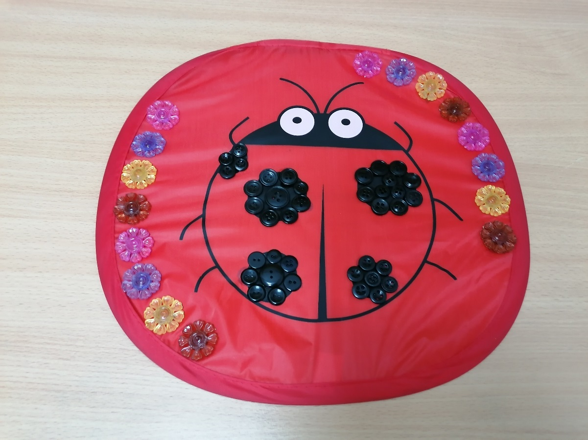
«Божья коровка»

Slide 5
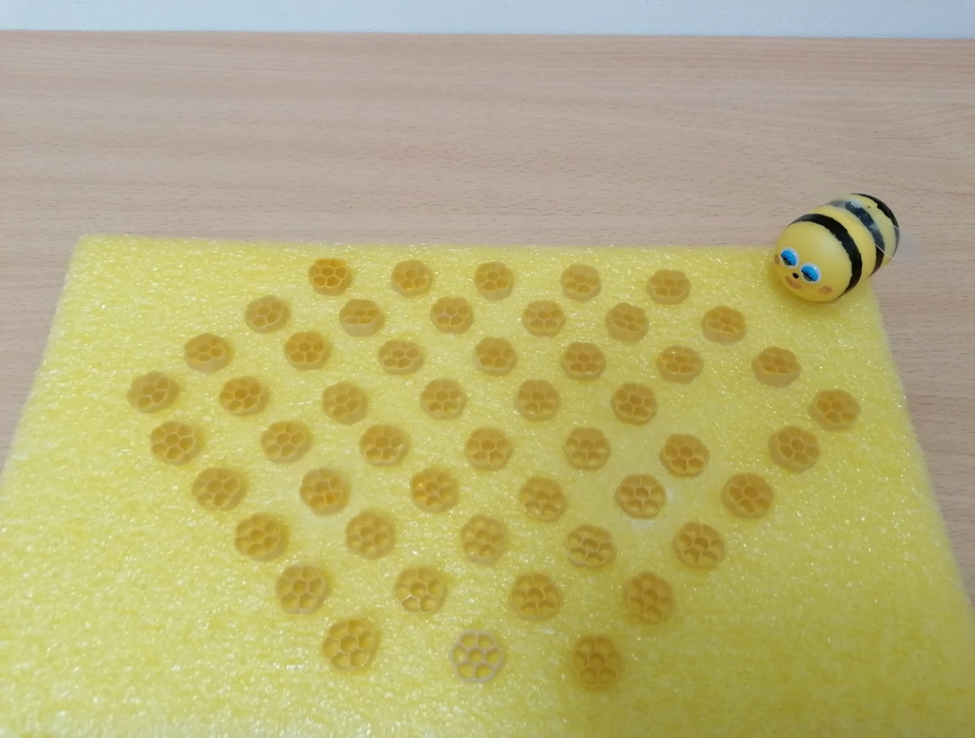
«В домике у пчелки»

Slide 6
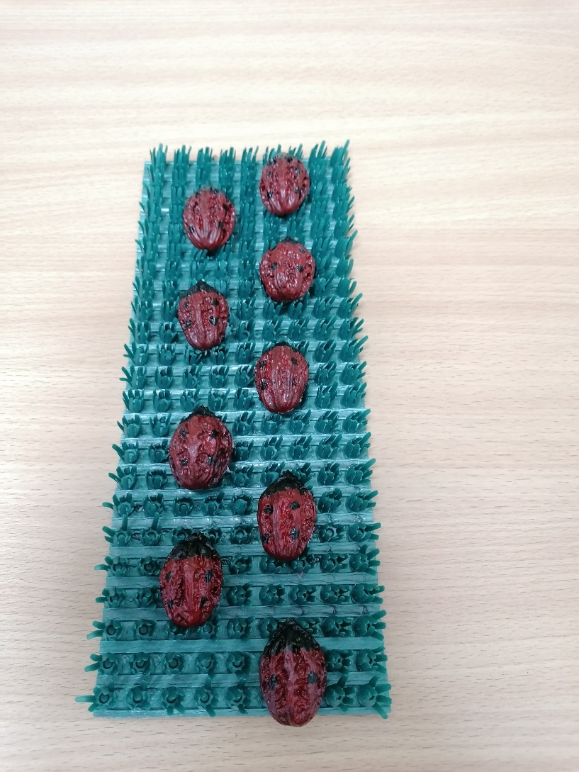
«Семейка на полянке»

Slide 7
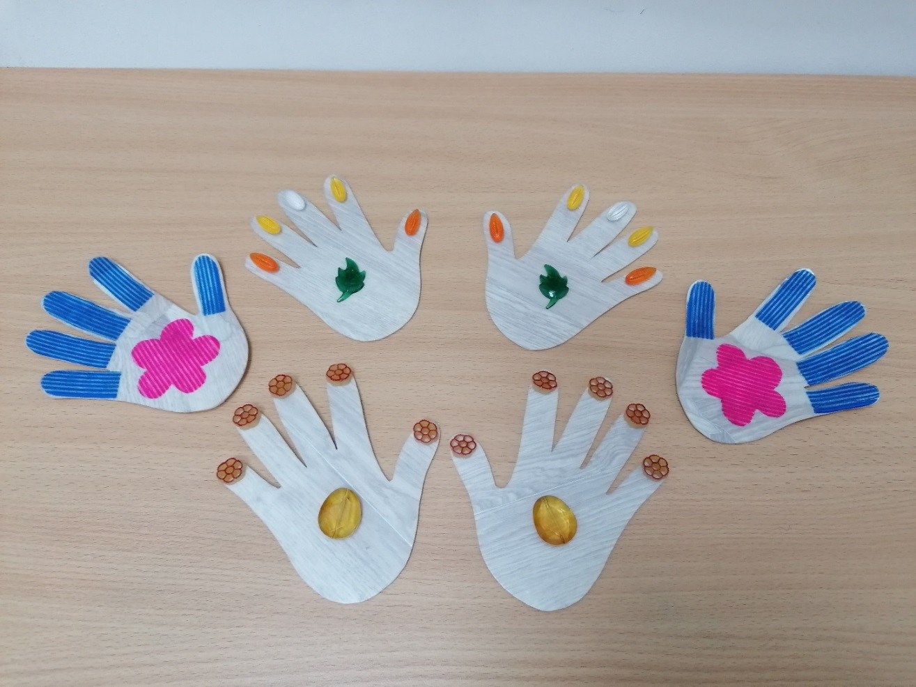
«Тактильные ладошки»

Slide 8
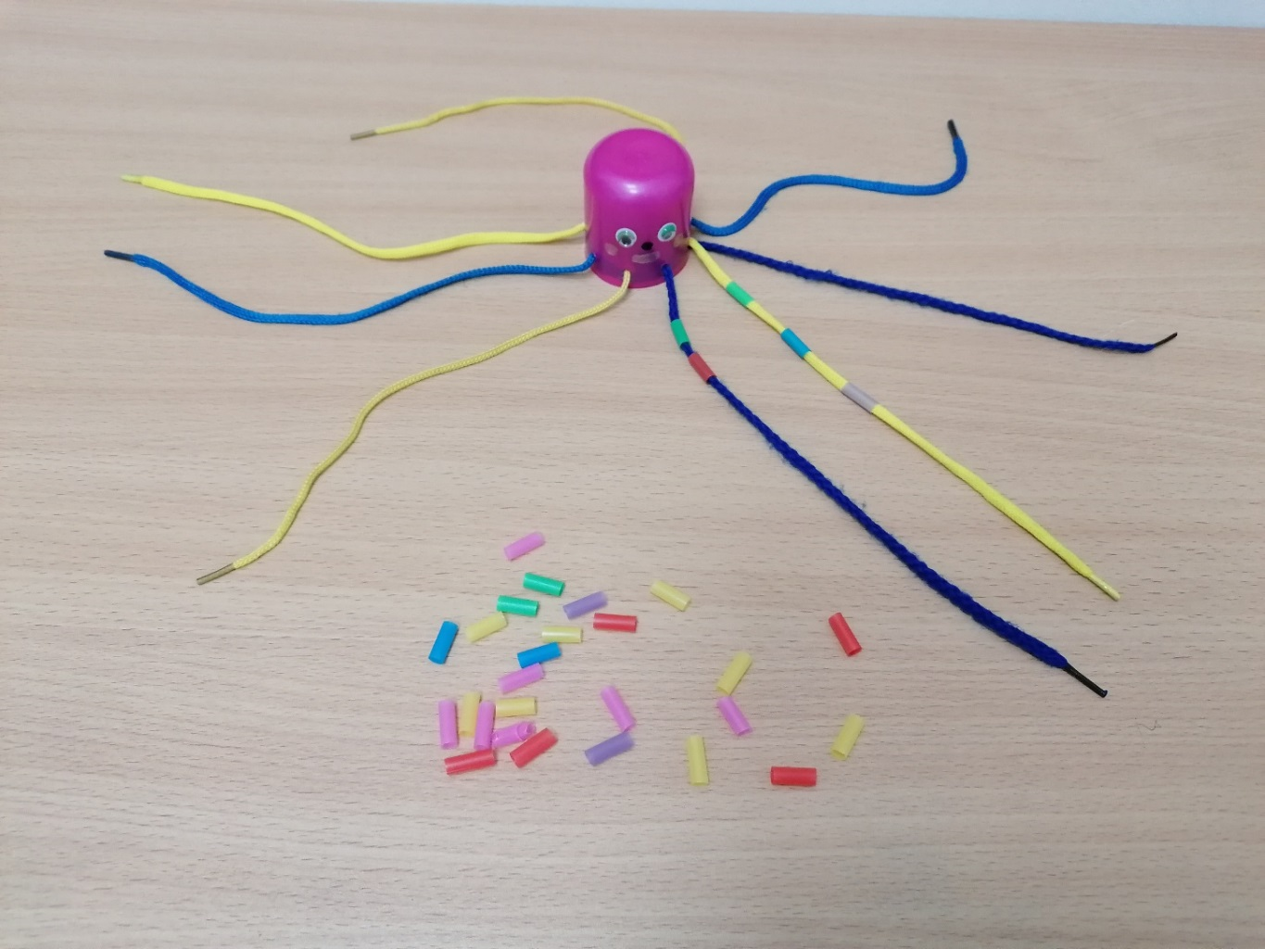
«Осьминожка-модница»

Slide 9
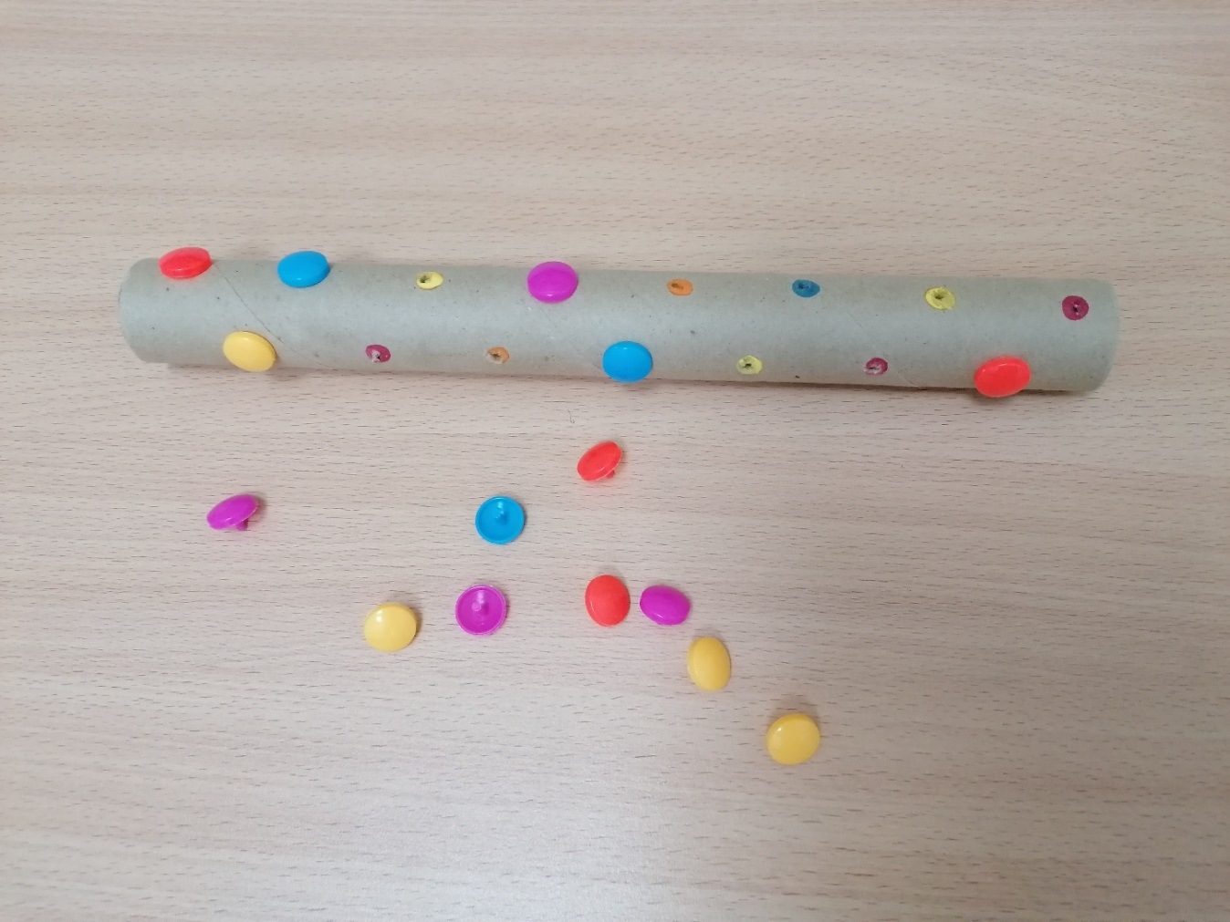
«Новая мозайка»

Slide 10
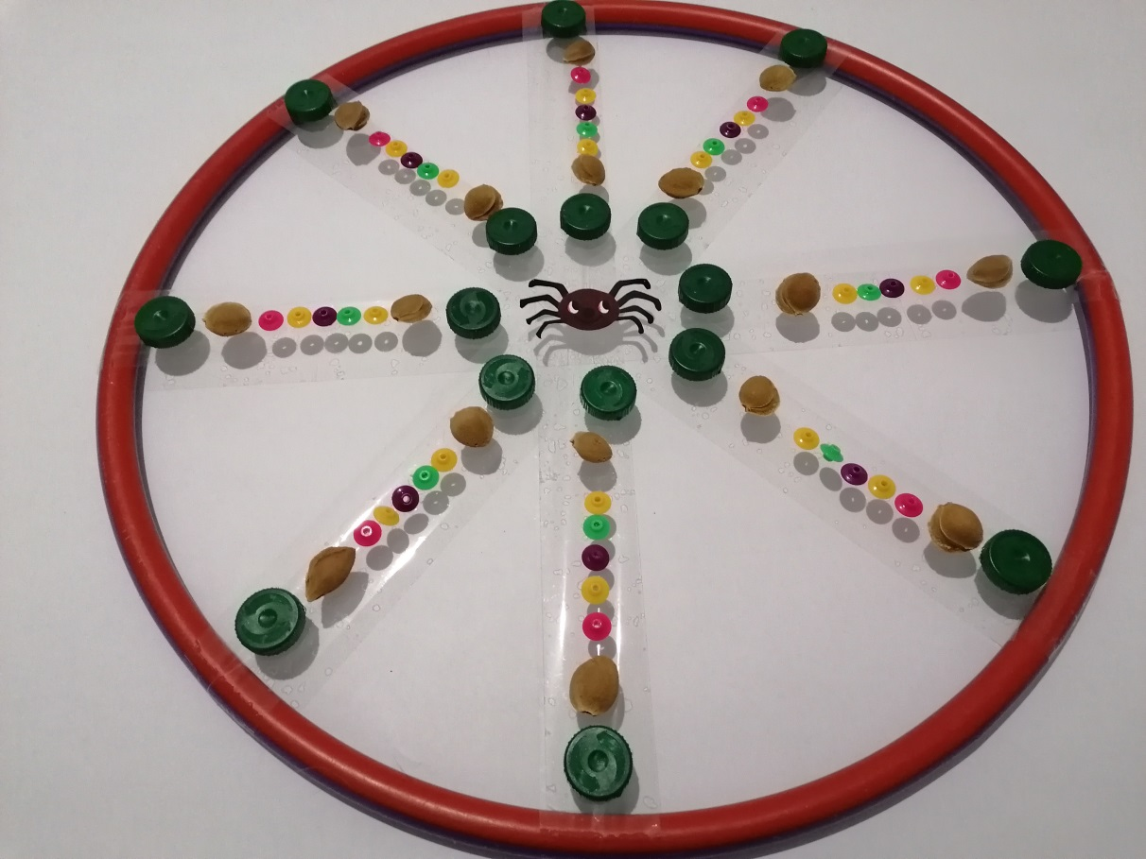
«Паутинка»

Slide 11
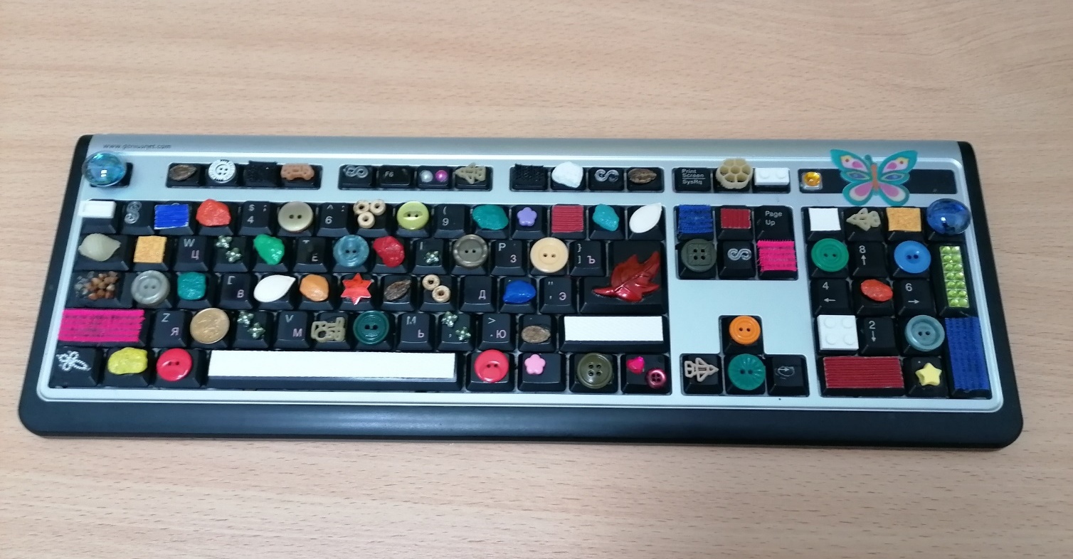
«Клавиатура»

Slide 12

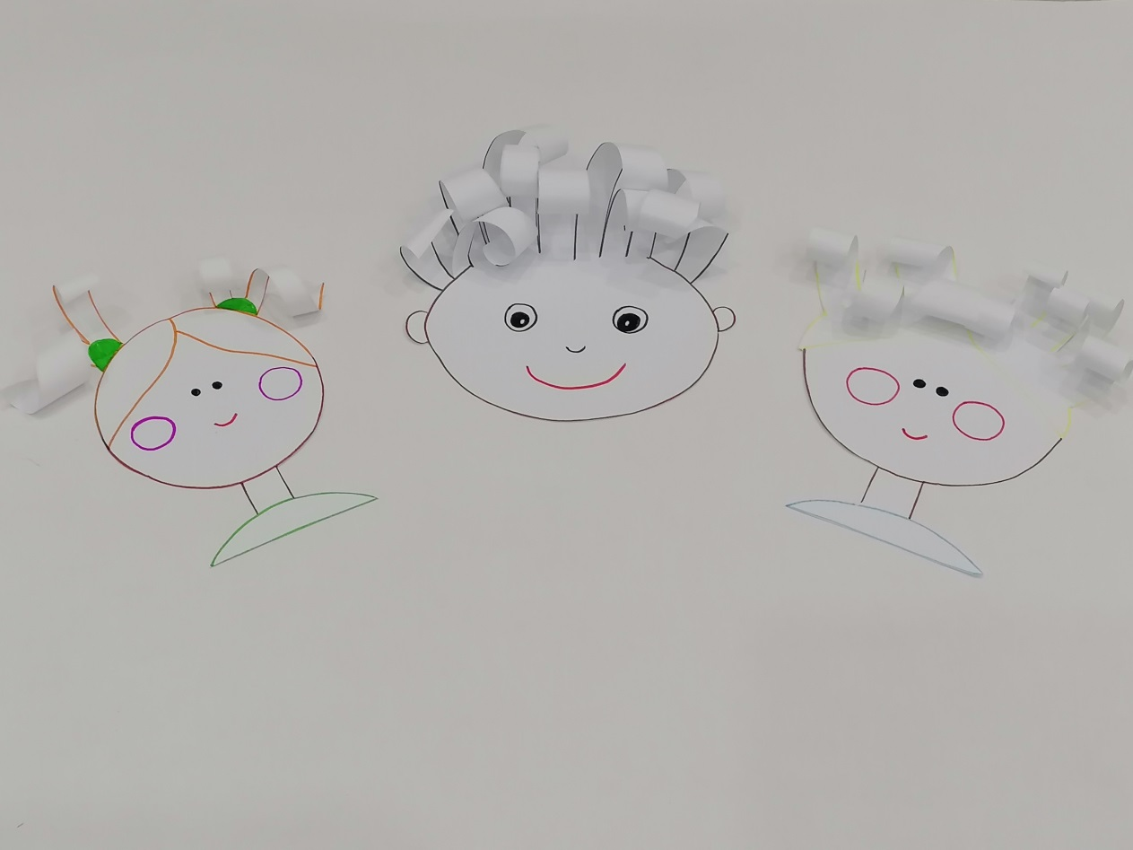
«Кудрявые ребятишки»

Slide 13
Открываем ротик – дом.
Кто хозяин в доме том?
В нем хозяин – Язычок.
Он удобно в доме лег.

Slide 14
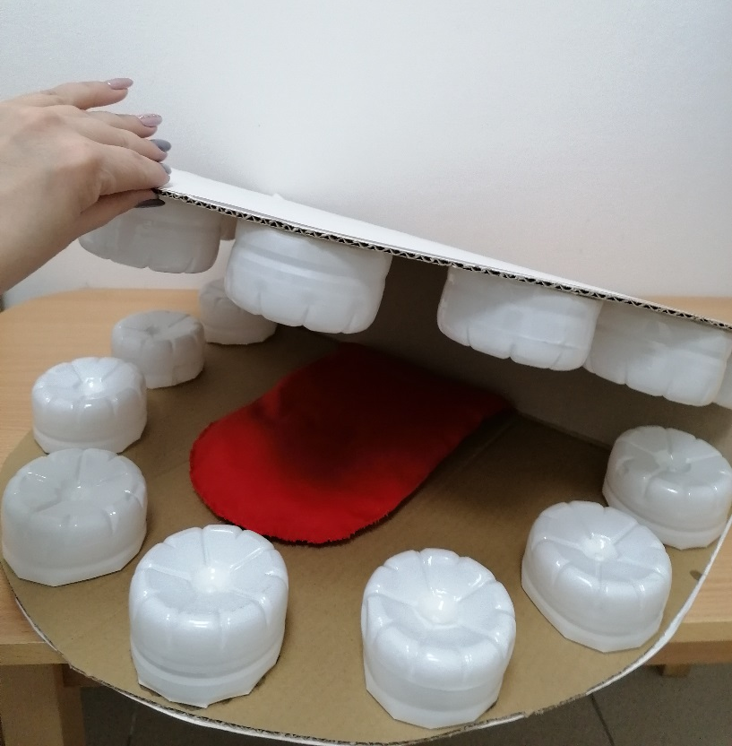
«Знакомство с язычком и его домиком»

Slide 15
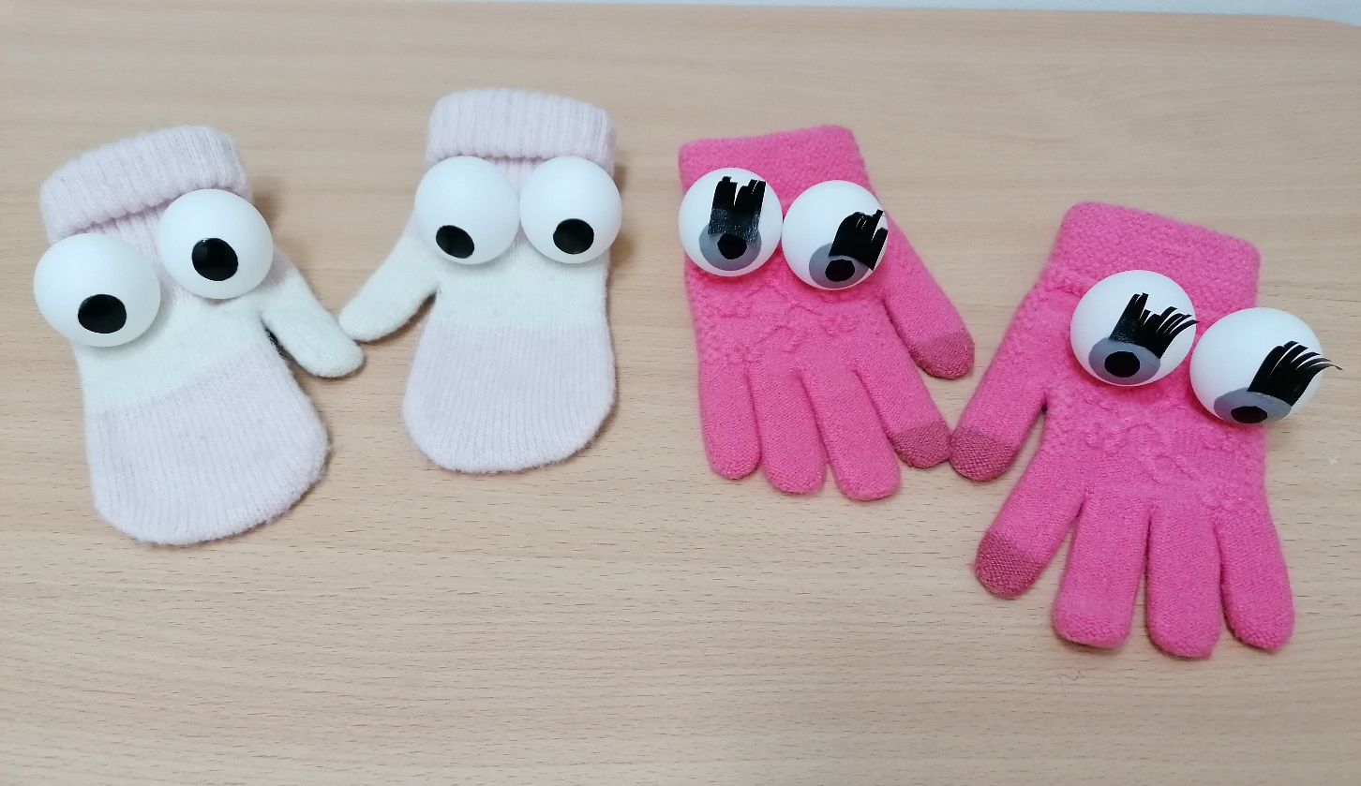
«Чупа и Чупс»

Slide 16
Правильное речевое дыхание – основа для нормального звукопроизношения, речи в целом.

Slide 17
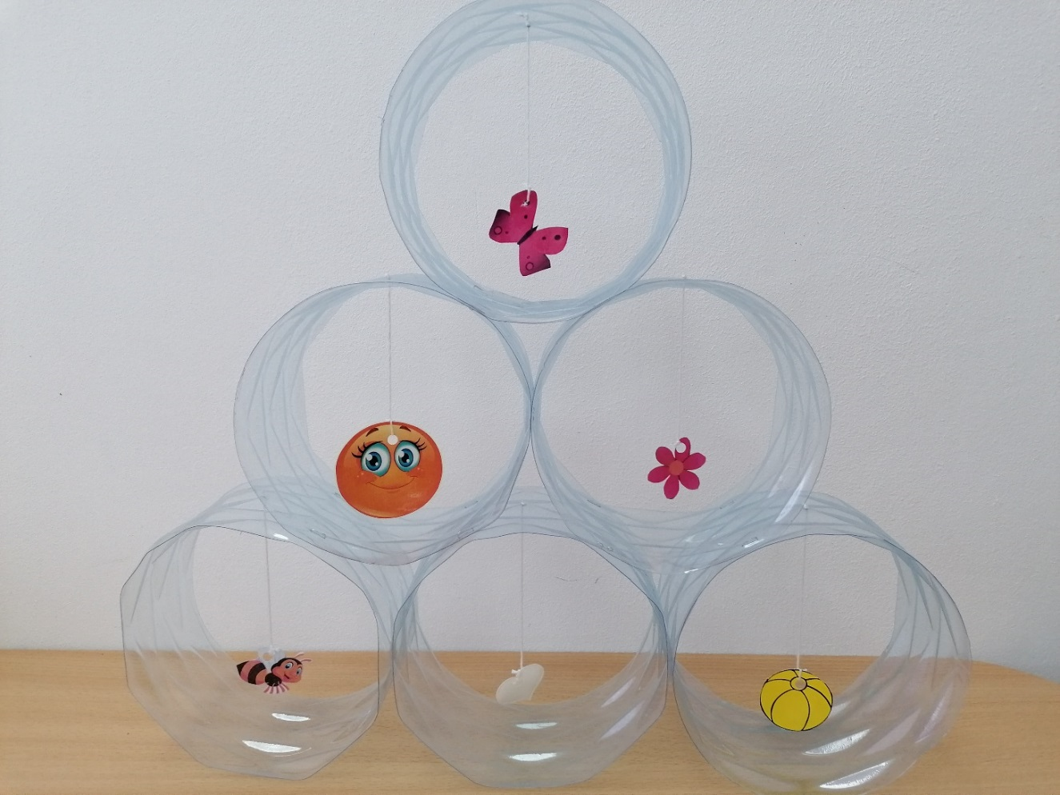
«Пирамида»

Slide 18
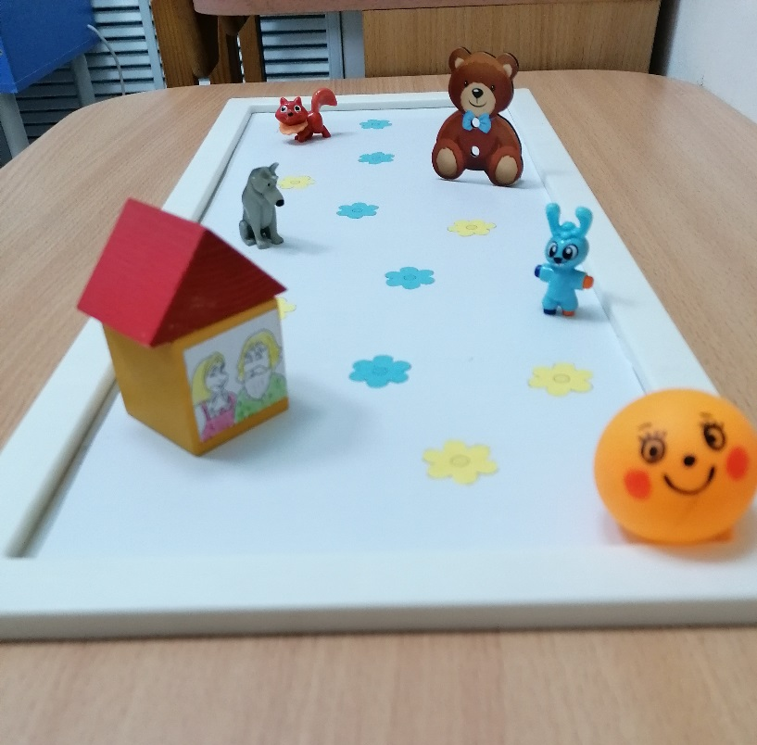
«Приключения Колобка»

Slide 19
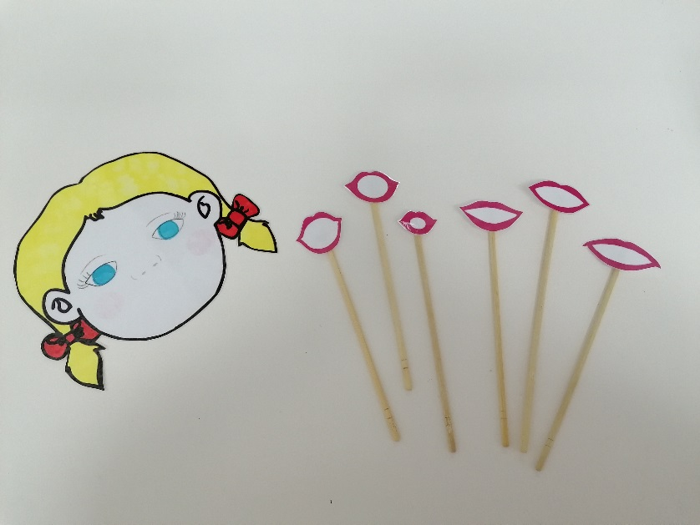
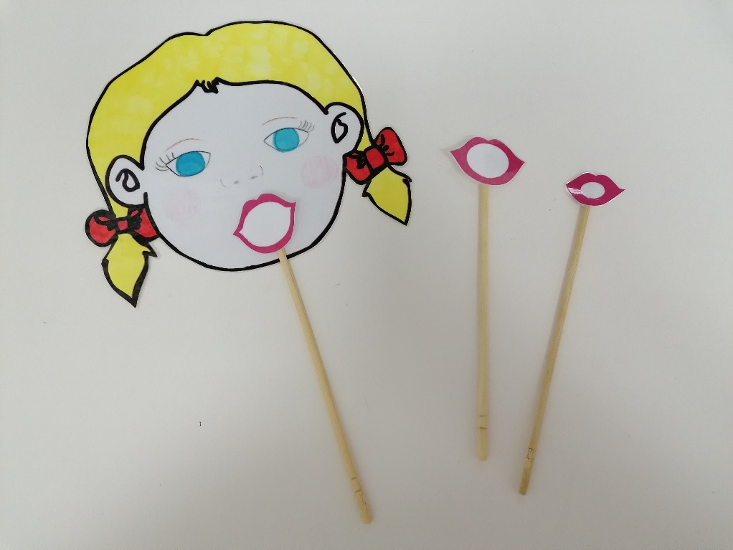
«Вызывание гласных звуков»

Slide 20
Формирование слоговой структуры слова

Slide 21
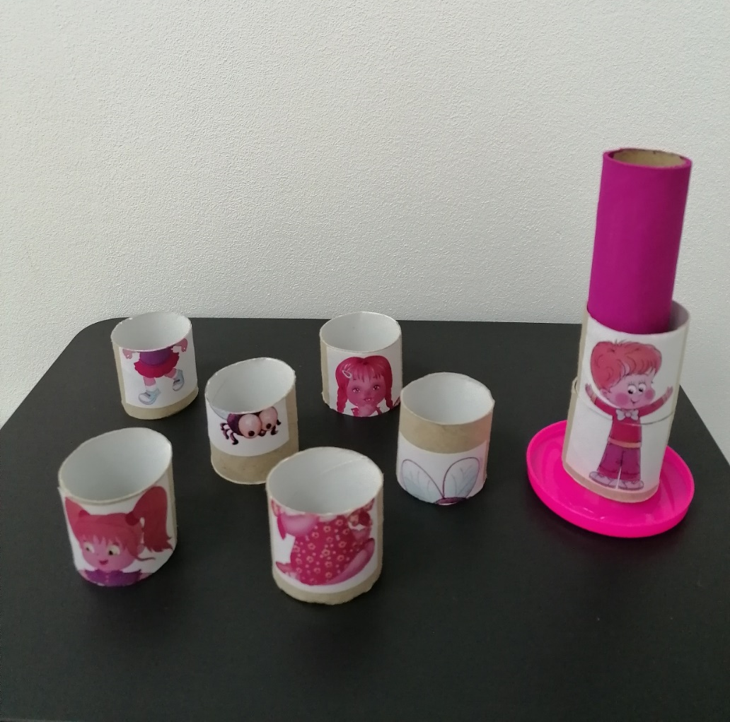
«Башня»

Slide 22
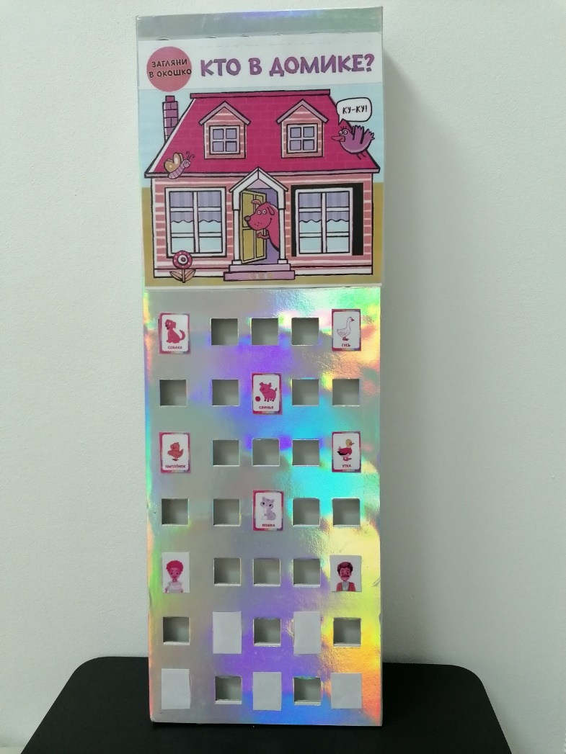
«Кто в домике?»

Slide 23
Формирование связной речи

Slide 24
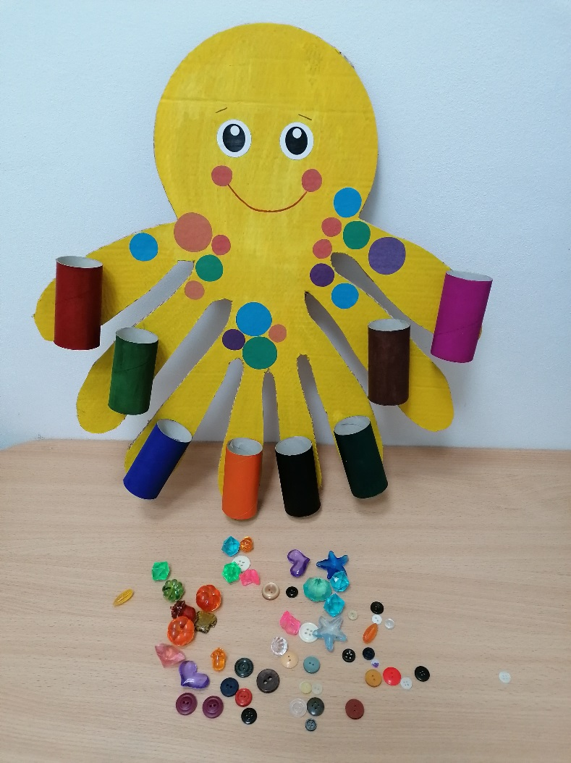
«Приключения Осьминожки»

Slide 25
Желаем творческих успехов!

